Slide 1
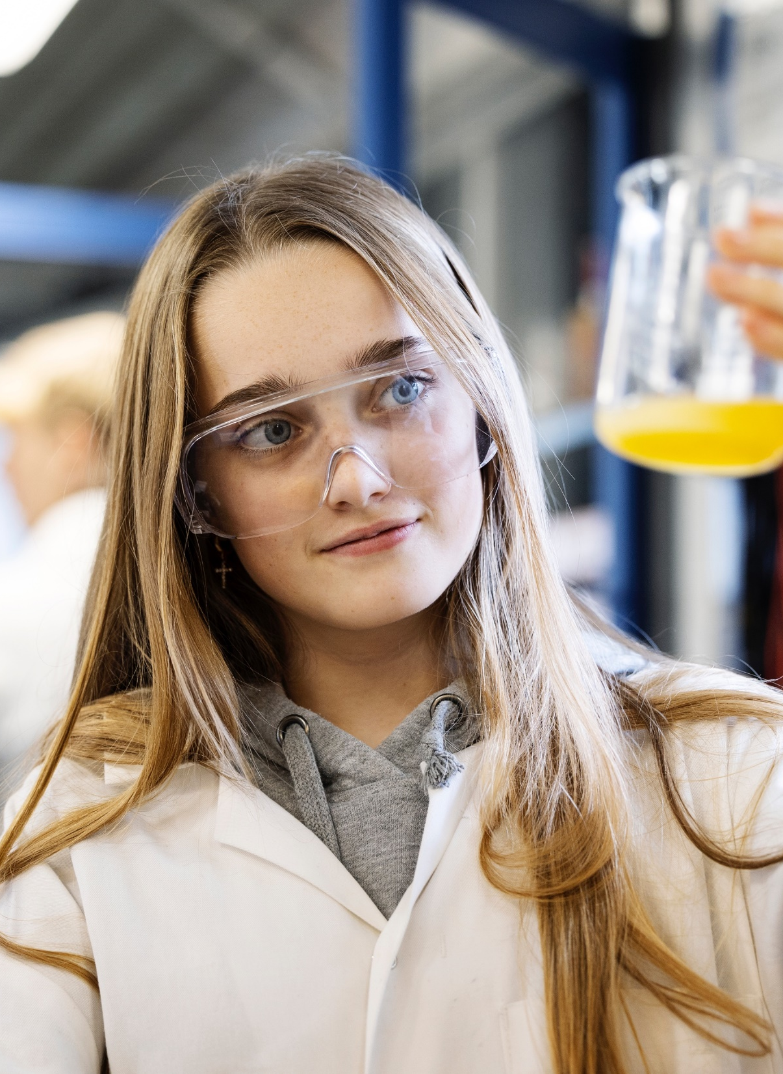
Varieret og motiverende undervisning i udskolingen
Inspiration til at udvikle praksis
Notes:
Denne præsentation er en del af projektet ”Styrket elevmotivation i udskolingen,” som er gennemført af Danmarks Evalueringsinstitut (EVA) i samarbejde med en række skoler for partssamarbejdet Fremfærd Børn med projektledelse af Danmarks Lærerforening og Kommunernes Landsforening.
Projektet har til formål at udvikle undervisningen i udskolingen, så den bliver mere varieret og anvendelsesorienteret. Fokus har været på at undersøge mindre greb, som man kan eksperimentere med at afprøve i undervisningen i hverdagen, snarere end på større strukturelle forandringer.
Præsentationen her er målrettet jer, som er ledere, vejledere eller lærere, og som gerne vil have inspiration til at udvikle undervisningen på jeres skole, så den bliver mere varieret og motiveret for eleverne.

Slide 2



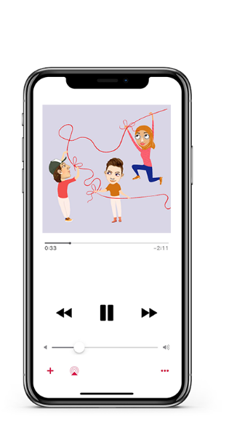
I præsentationen får du indsigt i…
Hvorfor det er nødvendigt at arbejde med motivation og variation.
Hvad eleverne sætter pris på ved varieret undervisning.
Hvordan lærerne i projektet har arbejdet med motivation og variation.
Spørgsmål til refleksion og inspiration.
Du kan læse mere om projektet Styrket elevmotivation i udskolingen og finde alle materialer på eva.dk og vsp.dk.
Notes:
Præsentationen her kan bruges som afsæt for en samtale i jeres ledelses- vejleder- eller lærerteam.
Hvis I vil dykke dybere ned i erfaringerne fra projektet eller forskningen bag, kan I gå ind på EVA’s eller Fremfærds hjemmeside eva.dk eller vsp.dk, hvor I finder samtlige materialer. Her ligger vidensgrundlag om varieret undervisning i udskolingen, inspirationskatalog, en guide til aktionslæringsforløb og
link til to podcastafsnit, hvor elever og lærere fra to skoler fortæller, hvad de har fået ud af forløbet.

Slide 3
Hvorfor er det nødvendigt at arbejde med motivation og variation?

Slide 4
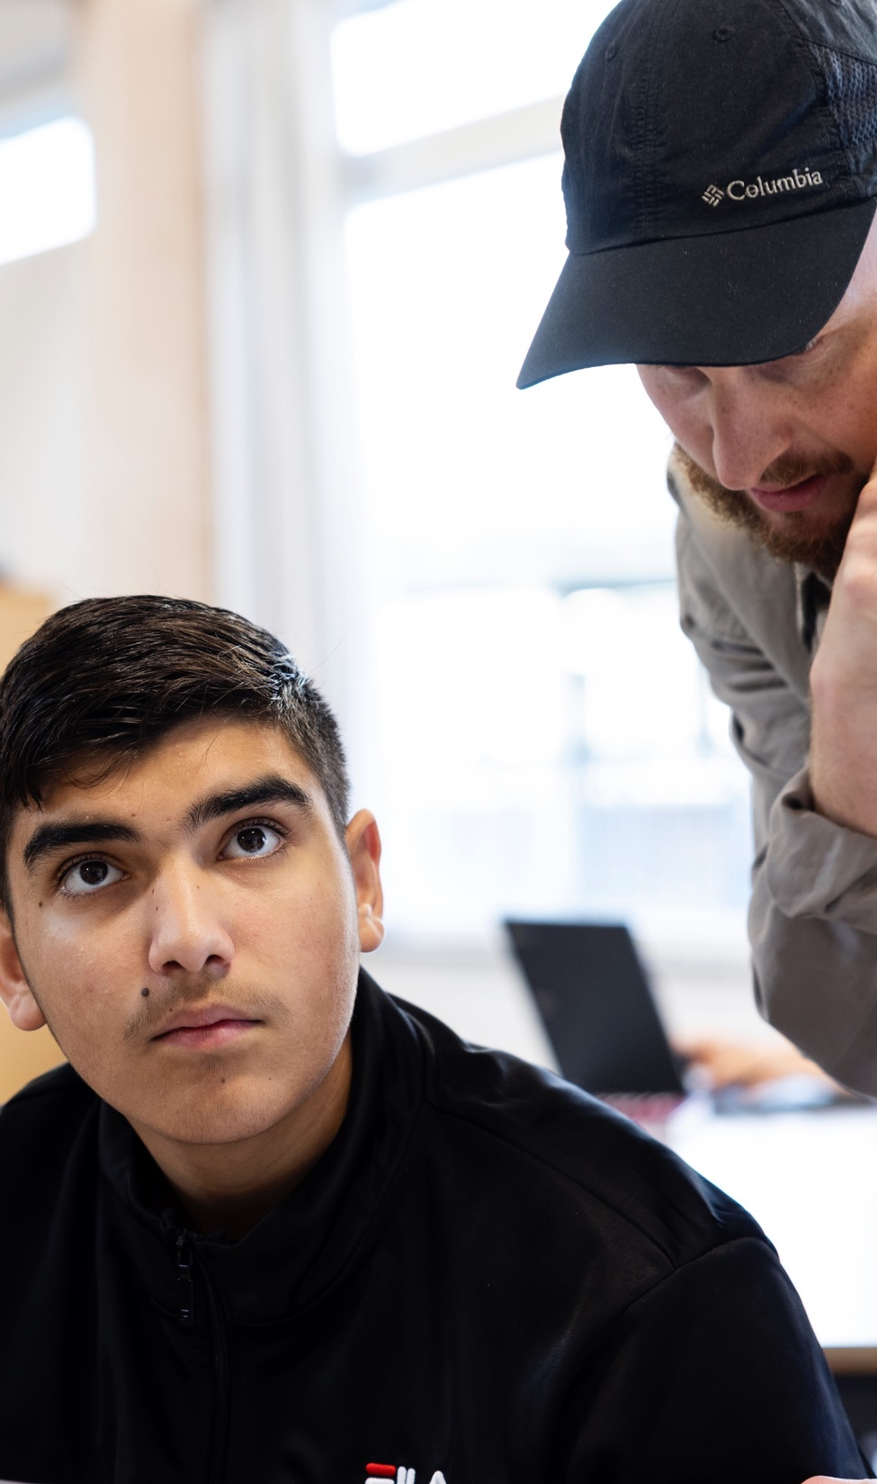

“Altså i starten, de første to timer, der plejer det at gå rimelig fint. Der plejer folk at være koncentreret, og så midtertimen bliver lidt sværere. Og til sidst på dagen, så har man egentlig ikke lyst mere. Så laver man bare lige, hvad der er nødvendigt, ellers er det ikke rigtigt.”
“Læsning, bare læsning, det er lidt tungt. Det kan godt være lidt kedeligt, hvis man bare kun læser. Så begynder man at blive lidt mere sløv.”
ELEVER I 8. KLASSE
Notes:
Citaterne her kommer fra to elever, der har deltaget i EVA’s undersøgelse. De taler for sig selv.

Slide 5
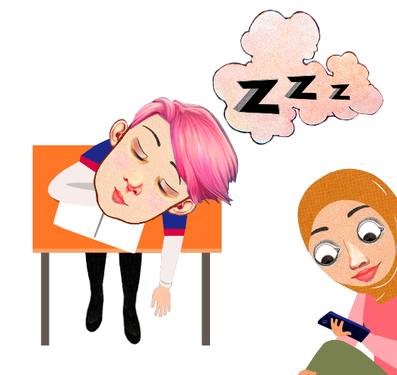
Er undervisningen kedelig?
30 %
Elever på mellemtrinnet
tit/meget tit
40 %
Elever i udskolingen
tit/meget tit
Notes:
Citaterne svarer til de tal, der udtrykkes i den nationale trivselsmåling for skole skoleåret 2021/22.
Alt for mange elever oplever, at undervisningen er kedelig og demotiverende.
Mellemtrinnet: Eleverne på mellemtrinnet svarer sådan her: 30 % oplever, at de enten tit eller meget tit keder sig i undervisningen.
Og jo ældre de bliver, jo værre bliver det.
Udskolingen: Blandt eleverne i udskolingen er det hele 40 procent, der keder sig tit eller meget tit.
Link: https://uddannelsesstatistik.dk/Pages/Reports/1792.aspx

Slide 6

Undervisningen giver mig lyst til at lære mere
35 %
Elever på mellemtrinnet
enig/meget enig
29 %
Elever i udskolingen
enig/meget enig
Notes:
Mellemtrinet: På spørgsmålet om, hvorvidt undervisningen giver eleverne lyst til at lære mere, svarer 35 % af eleverne på mellemtrinnet at det gør den.
I udskolingen mister endnu flere lysten: Kun 29 % er enig eller meget enig i, at undervisningen giver dem lyst til at lære mere.
Mange elever i udskolingen synes altså ikke bare, at undervisningen er kedelig. De mister også lysten til at lære mere. Det har i sidste ende betydning for deres evne til at gennemføre en ungdomsuddannelse.

Slide 7
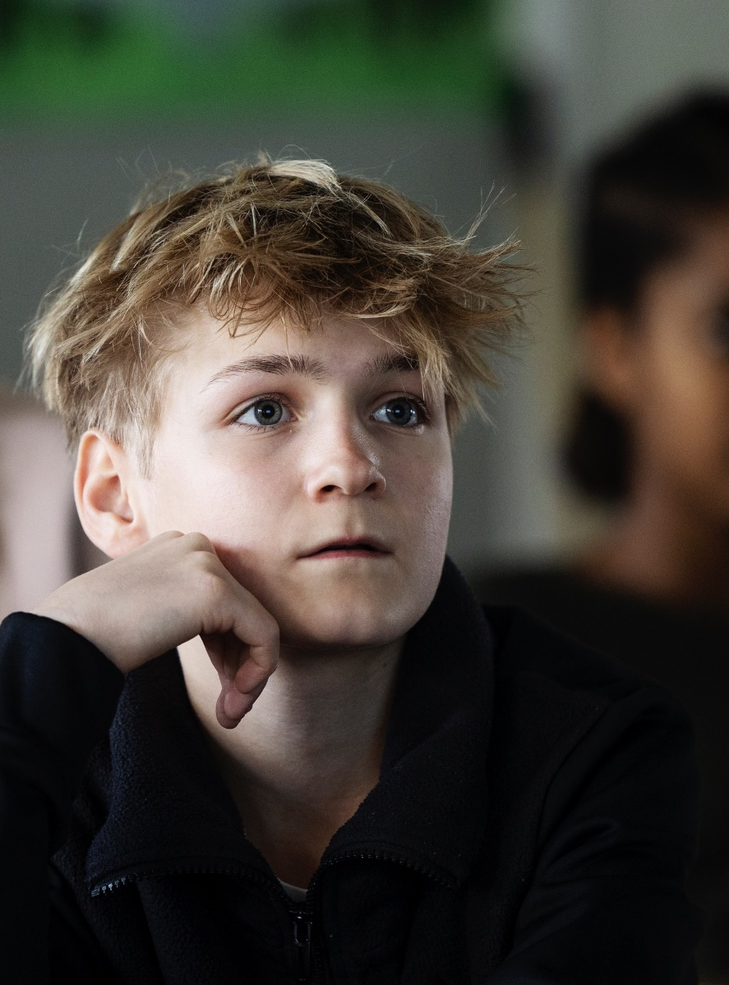
Motivation er ikke bare noget, man har eller ikke har
Center for ungdomsforskning (CeFU) identificerer i alt fem forskellige former for motivation:
Vidensmotivation
Mestringsmotivation
Relationsmotivation
Involveringsmotivation
Præstationsmotivation
Notes:
Forskning og undersøgelser viser, at vejen til at stimulere elevernes lyst til at lære går gennem mere motiverende undervisning. Men motivation er ikke bare noget, som elever har eller ikke har.
Center for Ungdomsforskning (CeFU) identificerer i alt fem former for motivation, som kan bringes i spil i udviklingen af undervisningen:
Vidensmotivation: handler om at stimulere elevernes nysgerrighed og videbegær.
Mestringsmotivation: opstår i oplevelsen af at tro på egne evner og at kunne mestre en læringssituation.
Relationsmotivation: når lysten til læring går gennem relationerne i skolen – oplevelsen af at høre til og at mærke gensidig tillid til lærere og klassekammerater.
Involveringsmotivation: motivation, der opstår gennem involvering, inddragelse og medskabelse.
Præstationsmotivation: det motiverer at blive bedømt og belønnet for at klare sig godt.

Slide 8
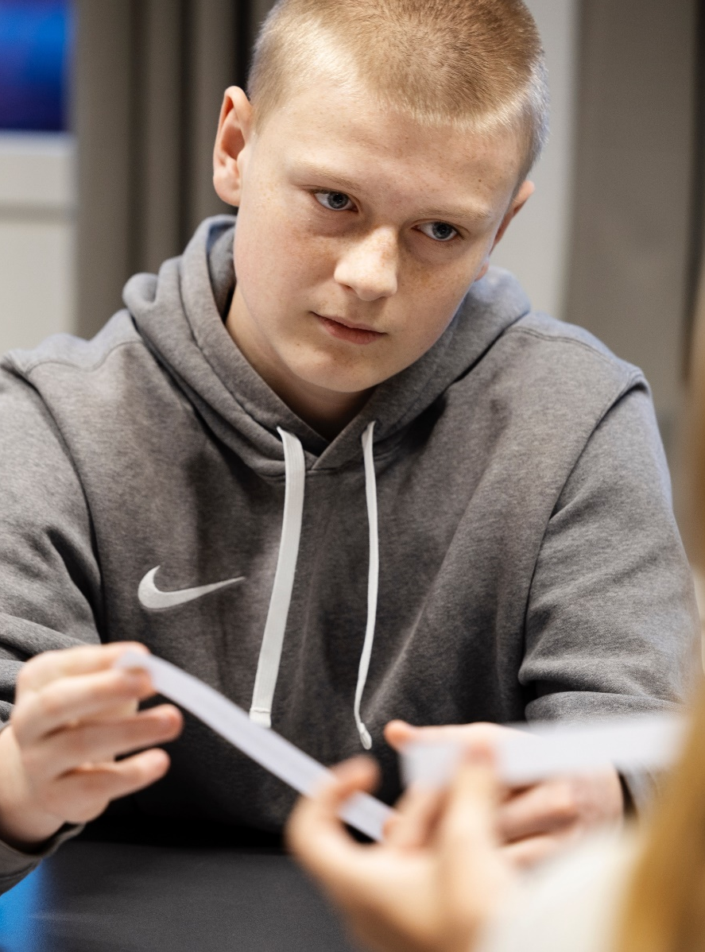

Variation stimulerer elevernes lyst til læring
Varieret undervisning giver eleverne mulighed for at engagere sig i det faglige stof på forskellige måder.
Undervisningen kan varieres ved at:
vælge metoder, organisering og læremidler med blik for elevernes behov og intentionen med undervisningen.
tilpasse og veksle mellem forskellige typer undervisnings-former, fx teori og praksis, fordybelse og hyppige skift.
Notes:
Motivation og variation hænger sammen, når det kommer til læring. Varieret undervisning er kendetegnet ved, at alle elever har mulighed for at engagere sig i det faglige stof på forskellige måder.
Varieret undervisning tilgodeser forskelligheden i elevernes forudsætninger og interesser.

Slide 9
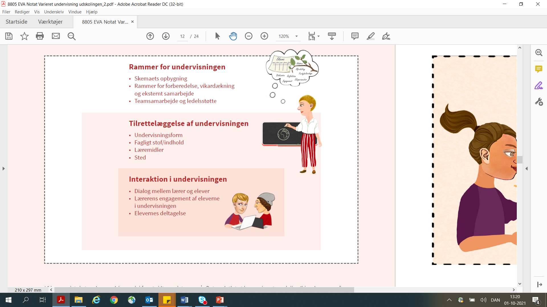
Variation finder sted på flere niveauer
Rammer
for undervisningen
Skemaets opbygning
Rammer for forberedelse, vikardækning og eksternt samarbejde
Teamsamarbejde og ledelsesstøtte
Notes:
De tre niveauer i modellen skitserer det komplekse felt, der danner grundlag for variation i undervisningen. Modellen giver ikke svar på, hvordan eller hvor meget, det er hensigtsmæssigt at variere undervisningen, da det altid vil være op til en professionel vurdering.
Rammerne for undervisning præger lærernes muligheder for at tilrettelægge undervisning. Det handler om: Skemaets opbygning - er der mulighed for fx fagdage eller temadage, og parallellagte timer og tolærerordninger? Eller eksternt samarbejde og gennemførelse af undervisning uden for skolen? Det handler også om teamets samarbejde og ledelsens involvering.
Tilrettelæggelse er det mest centrale, da det er her, lærerne veksler mellem forskellige undervisningsformer, fagligt indhold, læremidler og konkrete steder at gennemføre undervisningen.
Interaktionen handler om samvær og dialog mellem lærer og elever. Såsom: Engagerer læreren eleverne i undervisningen og skaber deltagelsesmuligheder for dem? Hvordan instruerer lærerne, stiller spørgsmål, giver feedback og giver eleverne mulighed for at være aktive og undersøgende ved at gribe deres idéer?

Slide 10

Spørgsmål til refleksion
Tal med naboen – 5 minutter
Hvad kendetegner motivationen blandt eleverne i udskolingen hos os? Hvad er det, der gør, at de oplever undervisning bliver mere kedelig?
Kan vi genkende de tre niveauer af variation i undervisningen? På hvilket niveau er det mest relevant for os at variere undervisningen? Hvad har vi erfaringer med virker?

Slide 11
Hvad sætter eleverne pris på ved varieret undervisning?

Slide 12
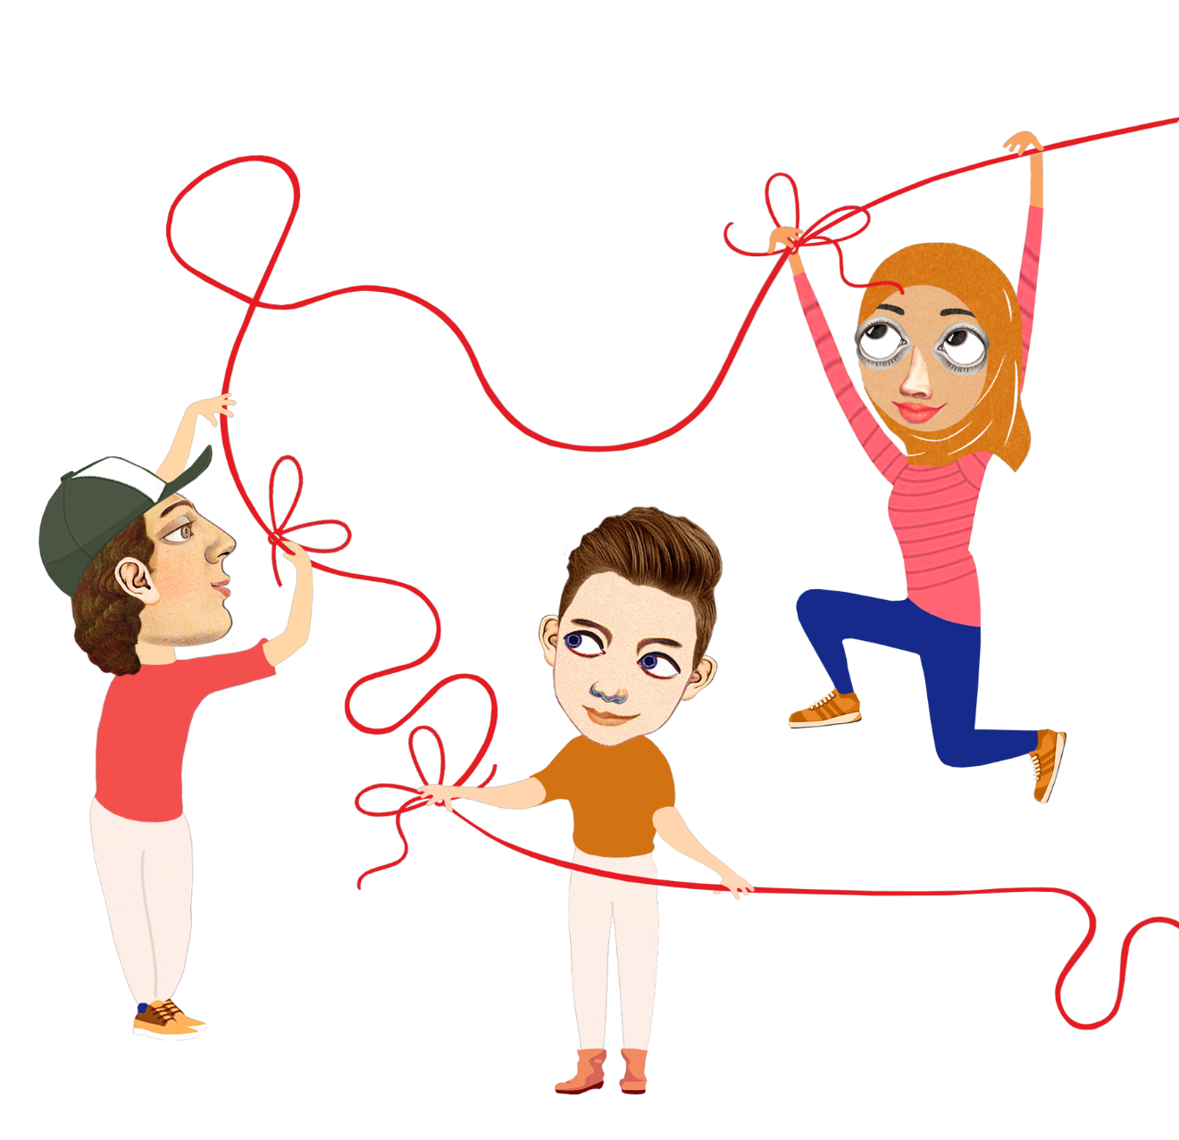
Eleverne fremhæver især
Mulighed for at være aktive
Medbestemmelse
En rød tråd
Samarbejde – helst i små grupper
Notes:
I undersøgelsen svarer eleverne på, hvornår de oplever, at undervisningen er motiverende og varieret. Her lægger de især vægt på fire elementer.
På de følgende slides gennemgår vi først elementerne et for et, dernæst ser vi på, hvordan lærerne har arbejdet med aktioner, der imødekommer elementerne.

Slide 13
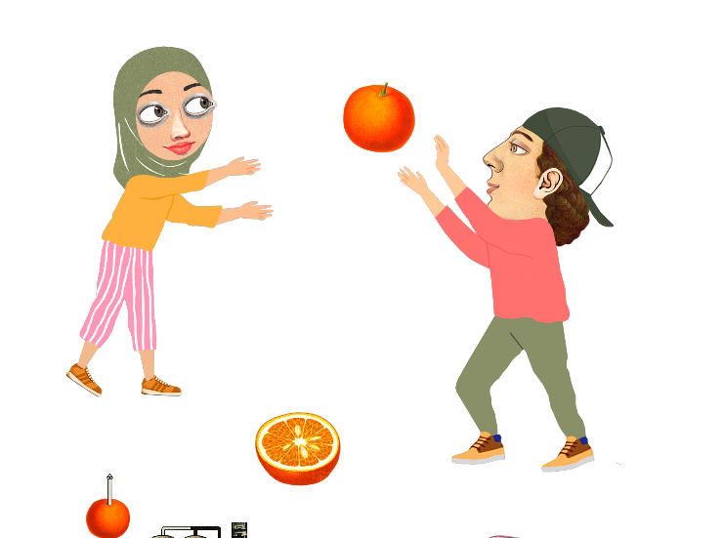
1. Mulighed for at være aktive
“Jeg synes, det var godt, at vi fik noget bevægelse ind, og vi ikke brugte computer hele tiden. Det er meget irriterende at bruge computer en hel dag. Også når man sidder meget på telefonen derhjemme, så kan det godt blive for meget skærm.”
ELEV 7. KLASSE
Bevægelsesaktiviteter integreret i undervisningen
Brainbreaks
Mindre computerarbejde
Undervisning, der indeholder legende elementer
Undervisning opdelt i kortere sekvenser
Undervisning, der foregår udenfor.
Notes:
Når eleverne i positive vendinger taler om at have en aktiv rolle i undervisningen, handler det om elementer, der skaber skift og variation i undervisningen.
I projektet er der flere eksempler på, hvordan lærerne giver eleverne mulighed for at være aktive. Det legende element indgår fx i en konkurrence i lyrik i dansk, hvor eleverne skal dyste om, hvem der kan matche flest ordpar. Bevægelsen indgår blandt andet i naturfag, hvor en klasse skal løbe fra klassen til kantinen for at hente information om den vulkan, de skal arbejde med. Det sidste eksempel dykker vi yderligere ned i senere.

Slide 14
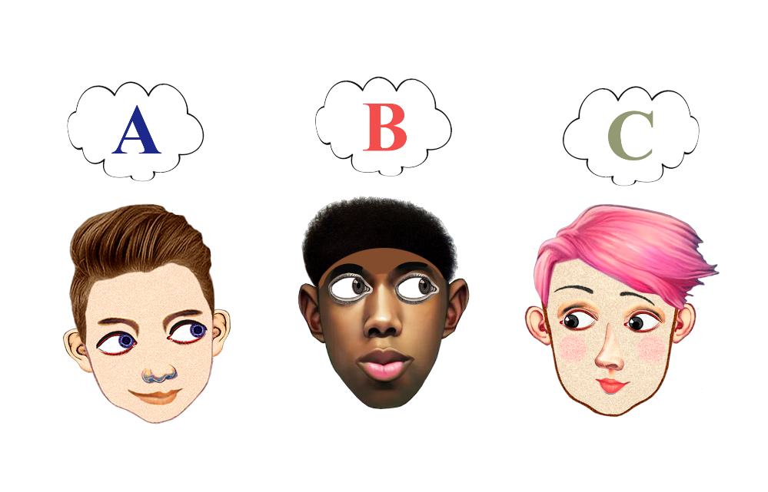
2. Medbestemmelse
“Jeg synes, at det var ret sjovt, da vi lavede opgaverne, fordi vi skulle lave opgaver på forskellige niveauer, og så lige pludselig lagde vi mærke til, at opgaven på niveau 2, den havde vi lavet alt for svær. Så vi rykkede rundt på række-følgen, fordi vi prøvede selv at løse opgaverne for at se, hvordan det ville være, hvis andre skulle løse dem.”
ELEV 7. KLASSE
Inddragelse af eleverne i undervisningen
Inddragelse af eleverne som eksperter på at være elever.
Notes:
Eleverne fortæller på tværs af interviewene, at det virker motiverende, når lærerne inddrager dem i beslutninger. I projektet bliver de inddraget i undervisningen på flere måder.
Fx lader en lærer eleverne udvikle matematikopgaver inden for et bestemt matematisk tema. Ugen efter skal deres klassekammerater løse opgaverne i et matematik-løb.
Eleverne sætter også pris på at blive inddraget som eksperter på at være elever.
- Fx oplever en lærer, at den gruppefordeling, hun har lavet forud for timens begyndelse, ikke fungerer, da flere elever er fraværende. Da læreren spørger ud i klassen, hvad hun og eleverne skal gøre ved gruppefordelingen, går eleverne fra at være passive til at være hjælpende og aktive. Eleverne ønsker tydeligt at hjælpe læreren og bidrage til, at undervisningen bliver god

Slide 15

3. En rød tråd i under-visningen
“Jeg synes, hun var god. Da hun kom, kunne man lige se, at vi skulle lave det der, og så skulle vi lave det der. Og så måske ud at gå, og så kommer vi tilbage. Altså hun skriver dagen op på tavlen.”
ELEV 7. KLASSE
Tydelige deltagelsesmuligheder
Tydelig sammenhæng
Tydeligt formål.
Notes:
Eleverne får de bedste forudsætninger for at kunne leve op til det, der forventes af dem i undervisningen, når det er tydeligt for dem, hvordan og hvornår, de skal deltage. Fx når læreren skriver programmet på tavlen og er tydelig omkring, hvordan der er en sammenhæng mellem de enkelte dele af undervisningen og fx løbende streger punkterne ud, så eleverne kan følge med.
I de tilfælde, hvor formålet ikke er tydeligt for eleverne, fx fordi læreren har meget fokus på, hvad eleverne skal lave i undervisningen og i mindre grad fortæller hvorfor eller hvis læreren først kommer ind på hvorfor’et til sidst i undervisningen, kan eleverne opleve undervisningen som meningsløs.

Slide 16

4. Samarbejde – helst i par eller små grupper
“Altså, det er jo et fedt koncept, men måske kunne vi få lov til at komme med ideer? Så vi også fik lov til at komme med lidt input til, hvem vi gerne ville have som lærings-makkere. Det betyder også, at man snakker med alle de andre jo og får set, hvem man arbejder godt sammen med.”
ELEV 7. KLASSE
Klare rammer – gerne lærerstyret
Mindre grupper.
Notes:
Elevsamarbejde er der meget af i udskolingen, og eleverne kan godt lide det. Der kan dog også være udfordringer.
På den ene side kan det være godt selv at vælge samarbejdspartnere, på den anden kan det være svært at arbejde sammen med sine bedste venner og derfor en fordel at være sammen med andre.
Klare rammer i gruppearbejdet hjælper elevernes samarbejde. Lærerne kan blandt andet hjælpe elevernes samarbejde ved at beslutte, hvem der skal udføre hvilke opgaver på forhånd, fx hvem der skal skrive ned og sikre at gruppens drøftelser bliver fastholdt, og hvem der skal fremlægge gruppens resultat.
Samarbejde i grupper, der er for store, eller hvor rammerne er for løse, er svært.

Slide 17
Hvordan har lærerne arbejdet med motivation og variation?

Slide 18
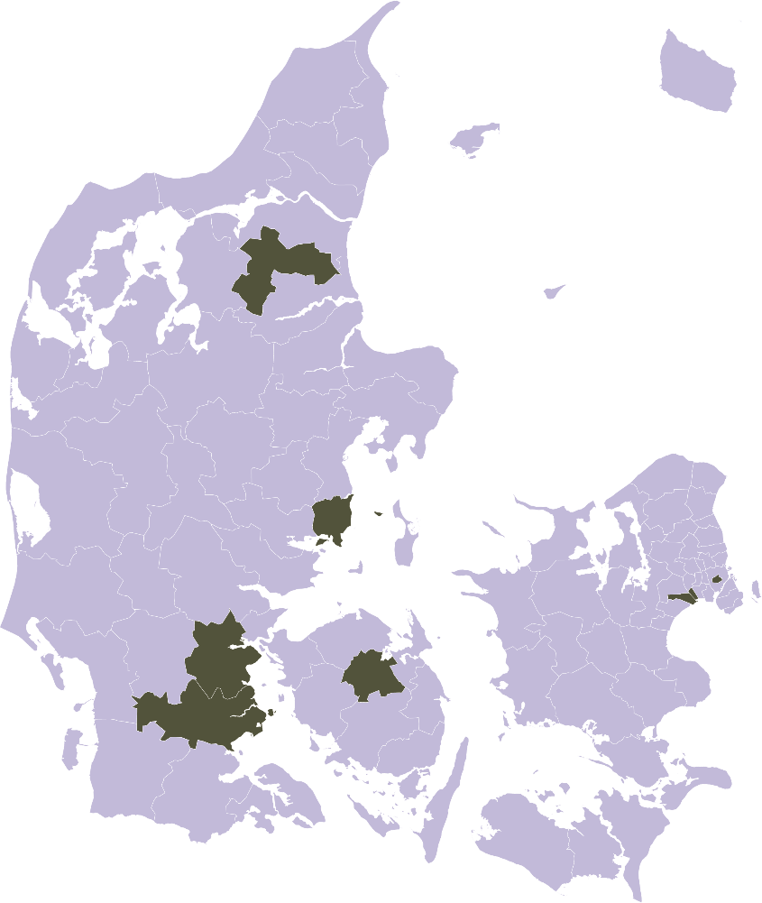

Aktionslæring landet over
8 skoler / 15 teams / 30 prøvehandlinger i perioden november 2021 – maj 2022
Christiansfeld Skole, Kolding kommune
Dalum Skole, Odense kommune
Fællesskolen Favrdal-Fjelstrup, Haderslev kommune
Gildbroskolen, Ishøj kommune
Skovbakkeskolen, Odder kommune
Sortebakkeskolen, Rebild kommune
Søndermarkskolen, Frederiksberg kommune
Vallensbæk skole, Vallensbæk kommune
I dansk, matematik, engelsk, tysk, geografi og fysik/kemi.
Notes:
De 15 lærerteams har i projektet arbejdet med at skabe mere varieret og motiverende undervisning ved at eksperimentere med små konkrete prøvehandlinger, kaldet aktioner, i undervisningen.
Udviklingen af praksis i praksis kaldes også aktionslæring. Aktionslæringen indebærer, at lærerne har observeret hinandens undervisning og givet feedback. De har således hjulpet hinanden med at få billeder på, hvordan den gode undervisning kan se ud, hvad der virker og hvad man med fordel kan ændre.

Slide 19
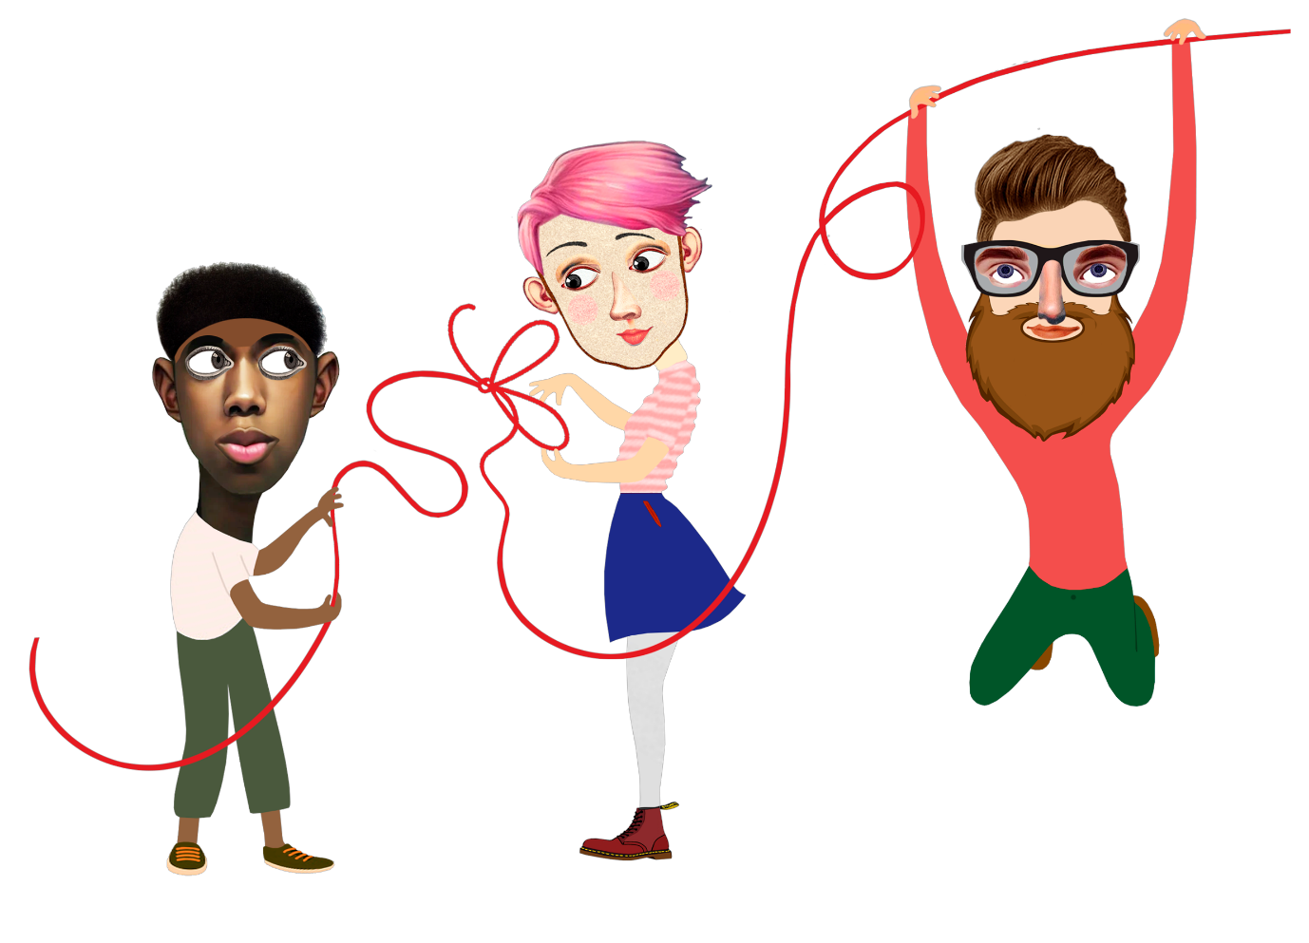
Aktionernes fokus
Generelle udfordringer: skift, manglende deltagelse eller tilbageholdenhed.
Interaktion i undervisningen: arbejds- og undervisningsformer, opgavetyper, stilladsering, differentiering og inddragelse af eleverne.
Et trygt læringsmiljø: fejl betragtes som en kilde til ny læring og skal ikke gemmes væk.
Notes:
Lærerne har i deres valg af aktioner fokus på at løse forskellige udfordringer. Men på tværs af skolerne er de udfordringer, der optager lærerne, meget lig hinanden. De handler fx om, at skift mellem forskellige aktiviteter i undervisningen kan være svære at gennemføre, eller at elever er tilbageholdende med at stille spørgsmål og vise deres usikkerhed.
Lærerne overvejer især, hvordan de kan inddrage eleverne på gode måder og imødekomme deres ønsker om få medindflydelse på undervisningen.
Endelig er de optagede af at sikre, at undervisningen finder sted i et trygt læringsmiljø, hvor eleverne ikke frygter for de andres reaktioner, hvis de fejler.

Slide 20
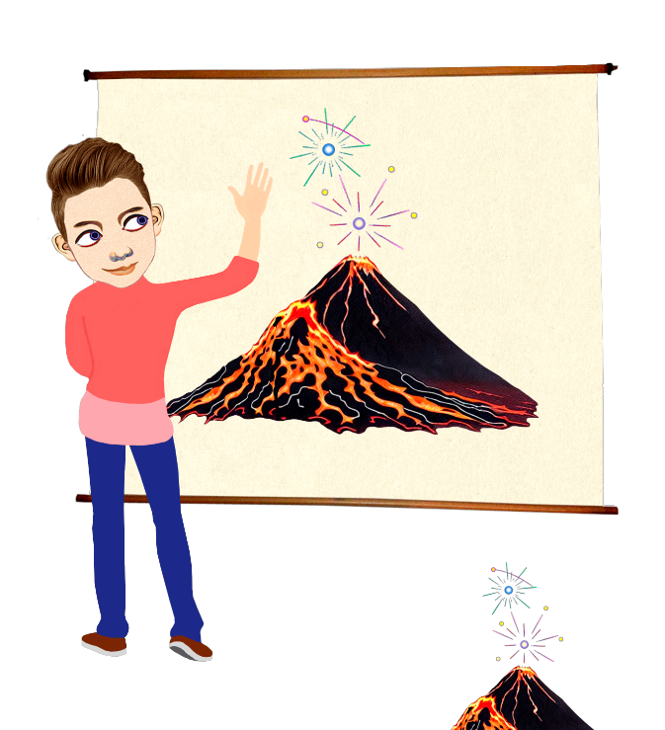
Ex: Aktiv deltagelse i geografi
“Jeg kunne ret godt lide, da vi skulle løbe hen og finde navnet på den der vulkan, vi så skulle skrive om bagefter. Og at vi skulle sætte dem op med sådan en nål, på det der kort.”
ELEV 7. KLASSE
Udfordring
En gruppe elever, der generelt deltager mindre aktivt i undervisningen.
Aktion
Eleverne skal undersøge og lave et faktaark om en vulkan. Faktaarket skal op og hænge på et verdenskort.
Eleverne får tildelt deres vulkan gennem et løb. De løber ca. 300 meter hen til skolens kantine, hvor de finder et ark med deres navn på. De løber tilbage og skal huske hvilken vulkan, der stod ud for deres navn.
Notes:
På Fællesskolen Favrdal Fjelstrup i Haderslev oplever geografilæren Sonja, at en bestemt gruppe elever sjældent deltager. Hun beslutter derfor at arbejde med flere af de elementer, som eleverne fremhæver ved aktiv undervisning.
Sonja deler sin time op i korte sekvenser. På tavlen kan eleverne følge med i hvad der skal ske, hvornår, og i hvor lang tid. Indlagt i timen er et legende element og en bevægelsesaktivitet, da de skal løbe til kantinen og hente deres vulkan, som de skal lave et faktaark om og hænge på et verdenskort. Bevægelseselementet giver bevægelseselementet et brainbreak og et afbræk fra computerarbejdet. Sonja oplever, at alle eleverne er motiverede og opmærksomme længere end normalt.

Slide 21
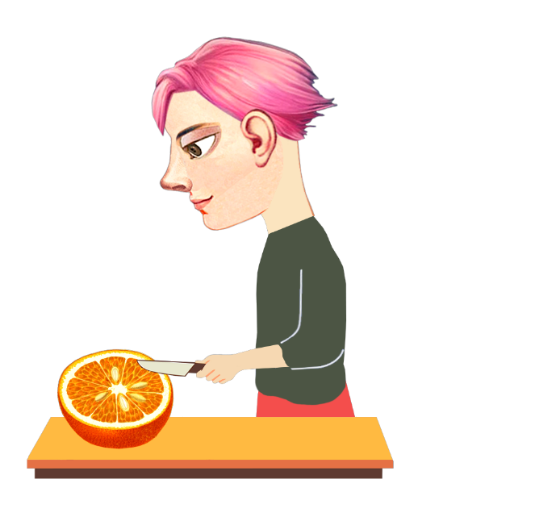
Ex: Medbestemmelse i naturfag
“Jeg synes, vi lærte mere. Når der er nogen, der sidder og snakker til dig i lang tid, så stopper du lidt med at høre efter, men hvis du selv må vælge, så lærer du det ligesom på en anden måde.”
ELEV 7. KLASSE
Udfordring
Eleverne kan ikke se meningen med naturfag.
Aktion
Eleverne får udleveret en appelsin, som de skal undersøge. De må selv bestemme hvordan. Et procesark hjælper dem på vej med spørgsmål til fx undersøgelsesdesign og dataindsamling. Bagefter skal de fremlægge deres forsøg og resultater for klassen.
Notes:
På Søndermarksskolen på Frederiksberg ønsker de at give eleverne ejerskab og erfaringer med at arbejde undersøgelsesbaseret i naturfag.
Eleverne får udleveret en appelsin, men hvad præcis de skal undersøge med appelsinen er op til dem. Lærerne hjælper dem på vej med et procesark, der guider dem til at stille de rigtige spørgsmål og designe deres undersøgelse og dataindsamling. Eleverne giver efterfølgende udtryk for, at det virker motiverende, at de kan forfølge deres egen undren og nysgerrighed. De kan bedre huske, hvad de har lært. De giver desuden lærerne feedback på procesarket, som kan blive udviklet yderligere til andre elevgrupper i andre fag.

Slide 22
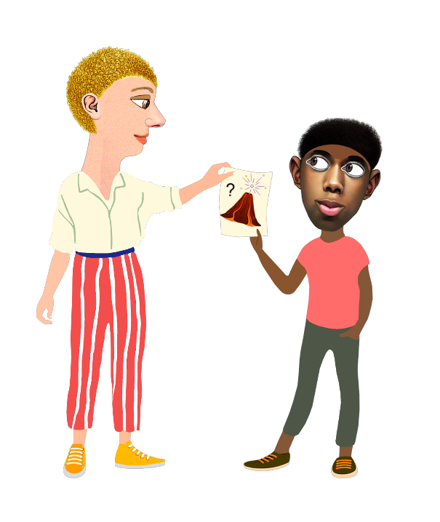
Ex: En rød tråd i dansk
“Jeg synes, modellen er god, fordi så kan man se, hvad kan man forvente af sig selv i dag. Har man en dårlig dag, så kan man lave lidt mindre, men hvis man har en god dag, så kan man lige prøve at udfordre sig selv.”
ELEV 7. KLASSE
Udfordring
Uro i timen.
Aktion
Lars planlægger undervisningen ud fra podcasten ”Generationen”, der har med elevernes hverdagsliv at gøre. Først taler eleverne og han undervisningens program og mål igennem.
Herefter taler de om indholdet i ’Generationen’, hvordan arbejdet skal foregå, og eleverne vælger sig ind på et niveau i ABC-modellen. Der er fokus på dialogisk undervisning frem til at eleverne selv skal arbejde med opgaverne.
Notes:
Lars fra Gildbroskolen i Ishøj oplever, at der kan opstå uro i timerne, når undervisningen ikke differentieres og stilladseres tilstrækkeligt. Han tilrettelægger undervisningen ud fra ABC-modellen, der er en metode til undervisningsdifferentiering. Målet er at skabe udviklende og stimulerende læringsvilkår for alle elever i en klasse ved at fastsætte læringsmål og opgaver på tre forskellige niveauer (A, B og C).
Alle opgaver er synlige for alle elever, og eleverne vælger sig selv ind på niveau fra opgave til opgave eller forløb til forløb. Eleverne er mere engagerede end normalt og lærerteamet peger efterfølgende på, at de vil holde fast i arbejdet med ABC-modellen og introducere arbejdet med modellen i andre fag end dansk.

Slide 23

Ex: Samarbejde i matematik
“Jeg kunne godt lide, at vi kom i små grupper i stedet for store. Det er nemmere at få et ord indført og vi snakker lidt bedre.”
ELEV 6. KLASSE
Udfordring:
Vanskeligheder ved gruppearbejde.
Aktion:
I en matematiktime skal eleverne gruppevis lave beregninger og bevægelsesaktiviteter i skolegården. Aktionen består af fire elementer:
Lærerne præsenterer eleverne for veldefinerede roller i gruppearbejdet.
Lærerne forbereder enkelte elever med særlige udfordringer på at deltage i undervisningen.
Lærerne tilrettelægger gruppearbejdet, så det indeholder bevægelse udendørs.
Timen bliver afsluttet med en evaluering af gruppearbejdet.
Notes:
På Sortebakkeskolen i Rebild holder eleverne af at samarbejde, men ikke altid har let ved det. Dan og Torben tilrettelægger matematiktimen med en aktion, der skal styrke gruppearbejdet. 1. De definerer rollerne - Tidtageren skal strukturere processen, så gruppen når den samlede opgave på den afsatte tid, og tage tid med stopur, Skriveren skal notere gruppens resultater ned undervejs. Beregneren skal gennemføre konkrete udregninger ved at uddelegere og finde de relevante formler, Gruppelederen skal sikre holde sammen på gruppen og sikre, at medlemmerne deltager på en positiv måde 2. Dagen før forbereder de forbereder enkelte elever med særlige udfordringer på at deltage i undervisningen 3. De sørger for, at gruppearbejdet indeholder bevægelse udendørs. Og 4. de evaluerer samarbejdet med fokus på, hvordan rollerne virker, hvad der har fungeret godt, og hvad eleverne gerne vil blive endnu bedre til.

Slide 24
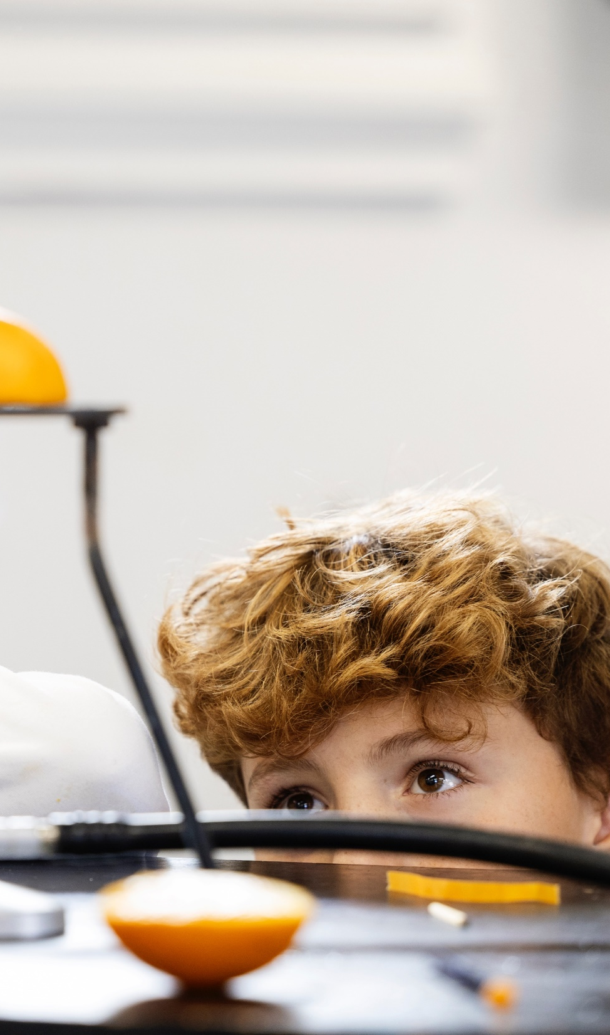
“Vi er tilbøjelige til at tale elever, men her har vi fået endnu flere erfaringer med at tale undervisning.”
Skolernes udbytte
LEDER
Notes:
Grundlæggende har lærerne i projektet eksperimenteret med mindre greb i undervisningen. Men selv om grebene var små, blev de bemærket af eleverne. Fx at introduktionen til undervisningen var kortet ned, at læreren talte mindre, at de som elever fik mere indflydelse, at undervisningen var inddelt i kortere sekvenser eller noget helt femte. Og oplevede undervisningen som mere motiverende end før.
Lærerne oplevede generelt, at eleverne bidrog mere aktivt og engageret, når de fx fik lov at komme på banen meget tidligt i undervisningen, blev inddraget gennem åbne opgaveformuleringer og blev anerkendt for deres arbejdsproces.
Lederne lagde vægt på, at de didaktiske drøftelser lærerne imellem fik væsentligt mere plads i projektperioden, hvilket de vurderede som positivt for udviklingen af undervisningen og ikke mindst for lærernes egen motivation.

Slide 25

Spørgsmål til refleksion
Tal med naboen – 5 minutter
Hvordan imødekommer vi de elementer, som eleverne sætter pris på i vores undervisning?
Hvilke udfordringer kunne vi tænke os undersøge nærmere ved at eksperimentere med mindre aktioner?
Hvilke greb kunne vi forestille os at afprøve? Og hvilke greb har vi allerede gode erfaringer med?

Slide 26




Hvis I selv
vil arbejde videre…
Notes:
Hvis I er blevet inspireret til selv at arbejde med at udvikle undervisningen hos jer, er der i projektet udarbejdet en række materialer, der kan hjælpe jer videre.
Inspirationskataloget giver jer flere eksempler på de greb skolerne har brugt, samt gode råd til, hvordan I som ledelse bedst støtter op om udviklingen
Guiden gennemgår trin for trin, hvordan I kan anvende aktionslæringens principper i jeres lærerteams.
De to podcastafsnit giver jer mulighed for at høre, hvad både lærere og elever har fået ud af aktioner på to forskellige skoler, og eksperternes perspektiv på, hvorfor aktionerne virker
Vidensnotatet giver jer dybere indblik i den forskning og viden, der ligger bag arbejdet med motivation og variation.

Slide 27
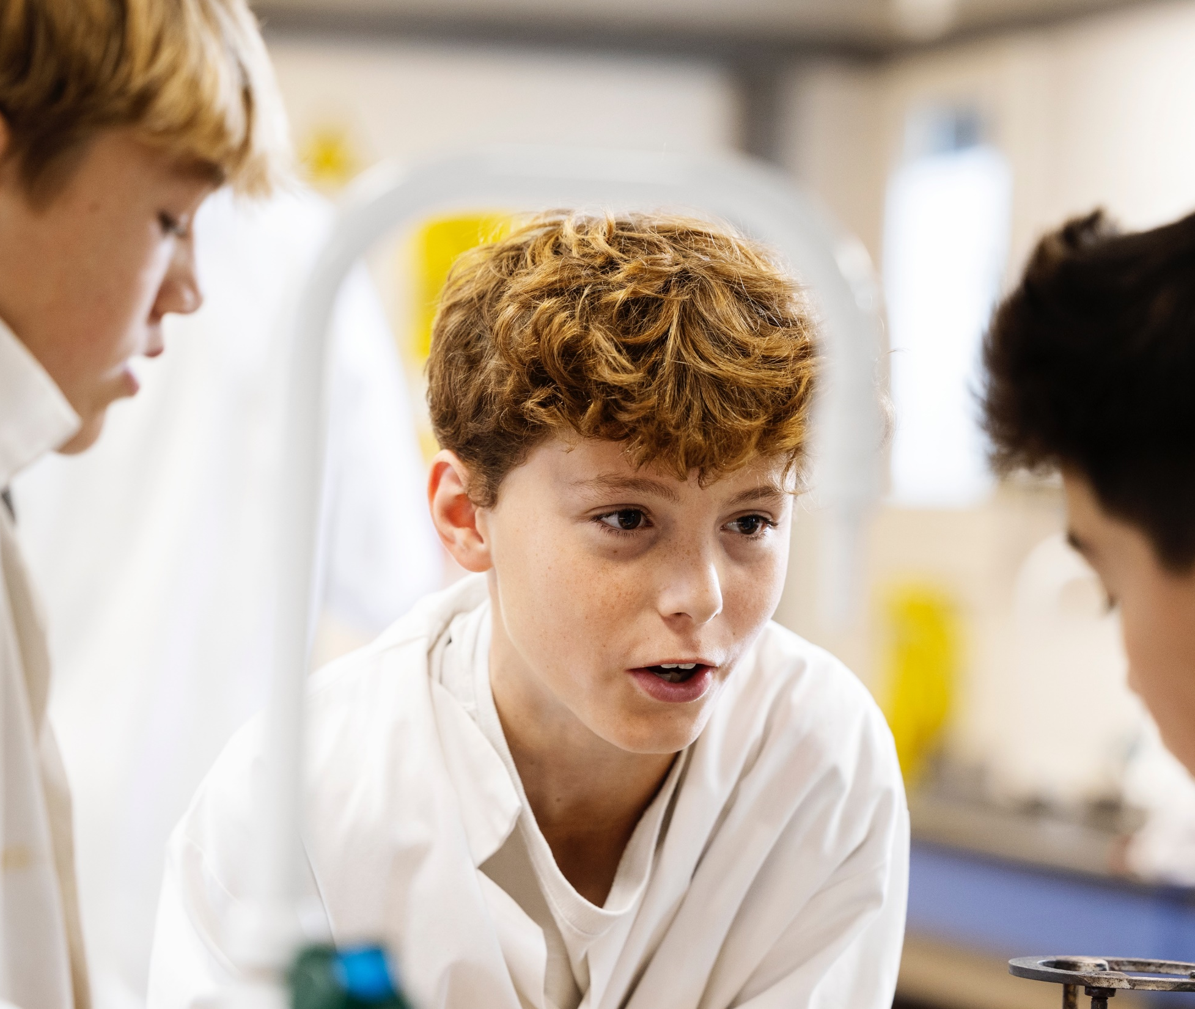
God fornøjelse

